Slide 1
代红兵
计算机操作系统教程
云南大学信息学院
hbdai_it@126.com

Slide 2
We are currently not planning on conquering the world. – Sergey Brin
课程基本信息
01
课程号 | INF03L3014
课程中文名称 | 操作系统
课程英文名称 | Operating Systems
学分/周学时 | 3学分/3学时
适用专业 | 计算机科学与技术
先修课程 | 计算机组成原理、数据结构、计算机程序设计
推荐教材 | 张尧学编著. 计算机操作系统教程（第4版）
操作系统是计算机系统中最基础的系统软件，向下直接管理和控制硬件资源和数据信息，向上为应用程序和用户提供功能接口和操作环境。本课程主要介绍操作系统的主要功能、基本原理、实现技术。

Slide 3
We are currently not planning on conquering the world. – Sergey Brin
理论课教学进度表
02
章次 | 题目 | 教学时数
第01章 | 绪论 | 3学时
第02章 | 操作系统用户界面 | 3学时
第03章 | 进程管理 | 12学时
第04章 | 处理机调度 | 8学时
第05章 | 存储管理 | 12学时
第06章 | 进程与存储管理示例 | 自学
第07章 | Windows的进程与内存管理 | 自学
第08章 | 文件系统 | 10学时
第09章 | 设备管理 | 6学时
第10章 | Linux文件系统 | 自学
第11章 | Windows的设备管理和文件系统 | 自学
第12章 | 嵌入式操作系统简介 | 自学
总计 |  | 54学时

Slide 4
We are currently not planning on conquering the world. – Sergey Brin
实验课教学进度表
02
周次 | 内容
3-4 | 预备实验（Vmware、Linux/CentOS、vim、gcc）
5 | 进程管理
6 | 进程间软中断通信
7 | 消息队列通信
8 | 共享存储区通信
9-10 | 进程调度
11-13 | 内存页面置换算法
14-16 | 利用proc监控资源使用状况、期末代码检查

Slide 5
第一章 绪论
03
回顾操作系统的发展历史、作用和意义
了解操作系统中的一些重要概念
掌握操作系统的基本类型和基本功能

Slide 6
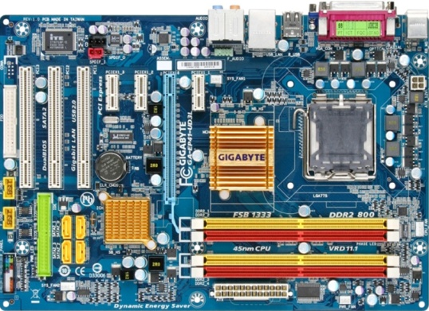
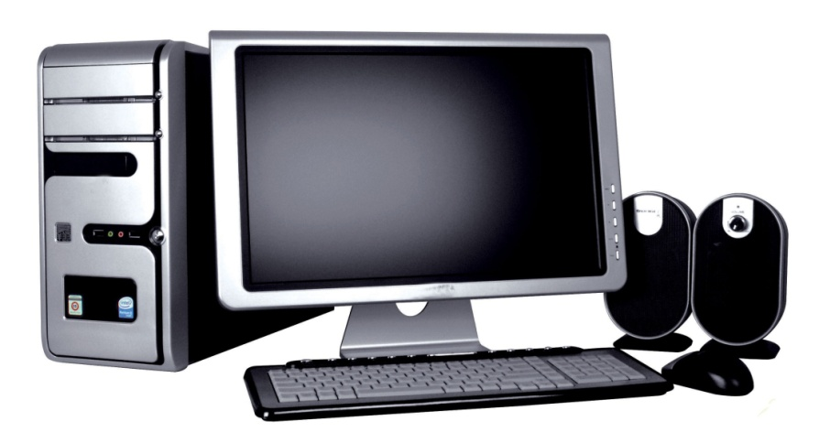
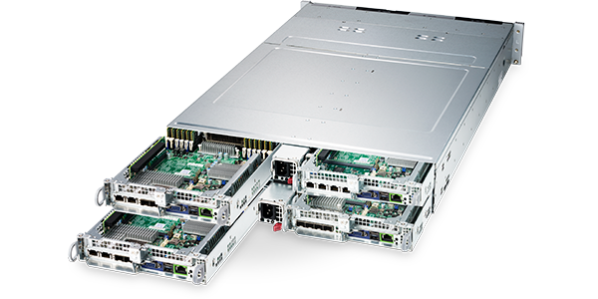
We are currently not planning on conquering the world. – Sergey Brin
1.1 操作系统概念
04
什么是操作系统（Operating System, OS） ？
裸机
主机：主板、CPU、内存、硬盘……
输入设备：键盘、鼠标……
输出设备：显示器、打印机、音箱……
第一步就是安装操作系统

Slide 7
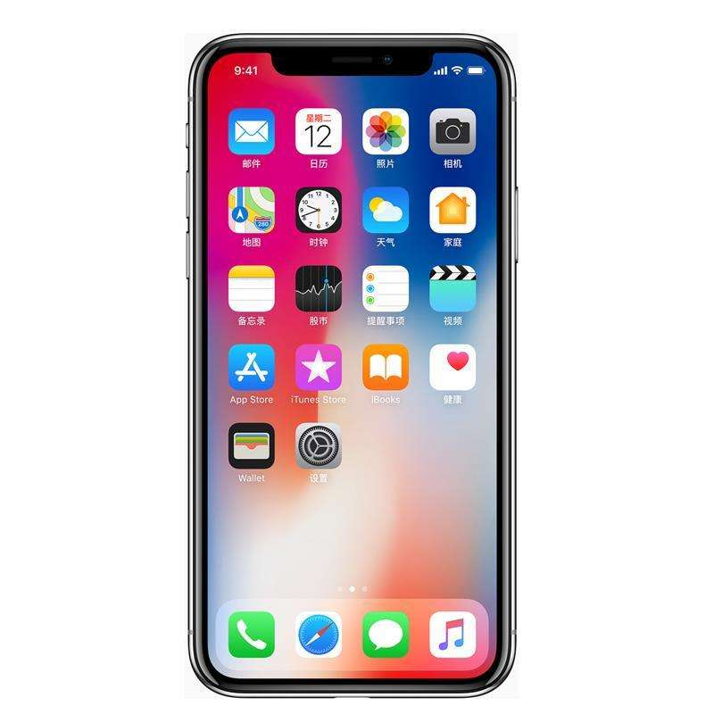
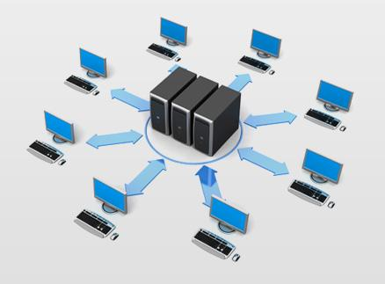

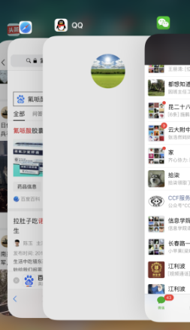


We are currently not planning on conquering the world. – Sergey Brin
1.1 操作系统概念
05
为什么需要操作系统？
用户需要操作界面
多个程序共享计算机资源
多个用户共享计算机资源
操作系统提供用户界面
操作系统管理计算机资源
、组织工作流程
操作系统使多个用户共享计算机软硬件资源
裸机 虚拟机（Virtual Machine）

Slide 8
We are currently not planning on conquering the world. – Sergey Brin
1.1 操作系统概念
06
引入操作系统的目的
从用户来看
构建用户和计算机之间的交互环境——操作系统提供用户界面
提供可靠和安全的服务
从系统管理人员来看
合理组织工作流程
管理、分配硬件和软件资源，供多个用户共享
操作系统是计算机资源的管理者
从发展的观点来看
给计算机系统的功能扩展提供支撑平台
嵌入式开发的例子（手写识别PDA、Motorola OS）

Slide 9



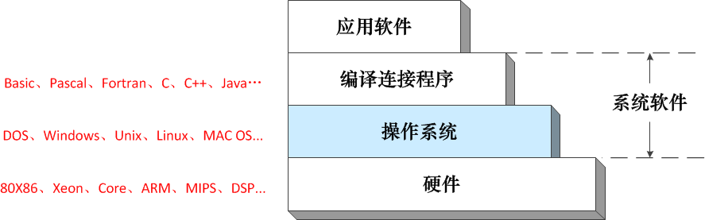
We are currently not planning on conquering the world. – Sergey Brin
1.1 操作系统概念
07
操作系统在计算机系统中的位置
操作系统——计算机硬件上的第一层软件，最基本的工作环境，其他软件的基础
但严格说，其下一般还有一个基本输入输出系统（BIOS）或监控程序Monitor……

Slide 10
多级计算机*
级6
应用语言级
面向问题的应用语言，使机器满足某种用途而专门设计
翻译（应用软件包）
级5
高级语言级
机器语言是各种高级语言，用编译程序翻译
翻译（编译程序）
级4
汇编语言级
机器语言是汇编语言，用汇编程序翻译成机器语言程序
翻译（汇编程序）
级3
操作系统级
用机器语言解释操作系统，管理传统机器中的软硬件
部分解释（操作系统）
机器语言是该机的指令集，程序员用机器指令编写的程序由微程序解释执行
级2
传统机器级
解释
级1
微程序级
机器语言是微指令集，程序员用微指令编写的微程序直接由硬件执行
硬件直接执行
级0
硬操作时序
硬件组成的实体

Slide 11
We are currently not planning on conquering the world. – Sergey Brin
1.1 操作系统概念
08
小结
操作系统是计算机系统中的一个系统软件
管理和控制计算机系统中的硬件、软件资源
组织计算机工作流程
为用户提供一个具有足够功能、使用方便、可扩展、安全、可管理的工作环境
提供使用计算机的用户界面
操作系统的特点
管理软硬件资源
为用户提供尽可能多的服务
让用户高效率的共享计算机软硬件资源
保证可靠性、安全性、可用性、可管理性

Slide 12
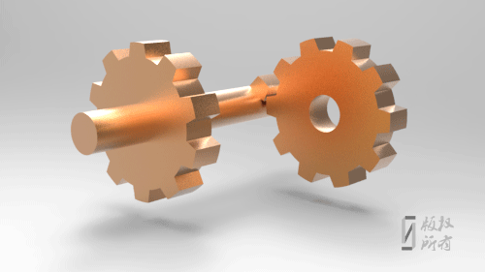
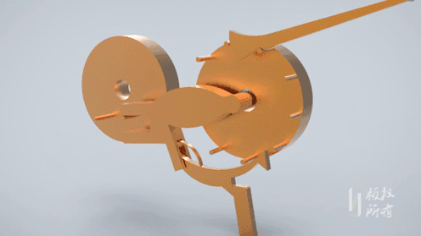
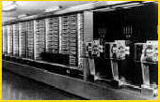
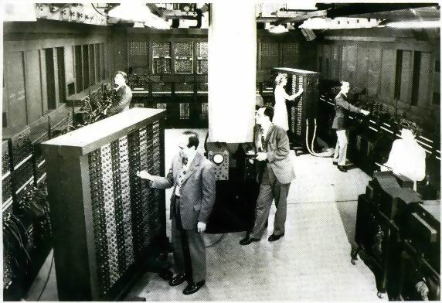
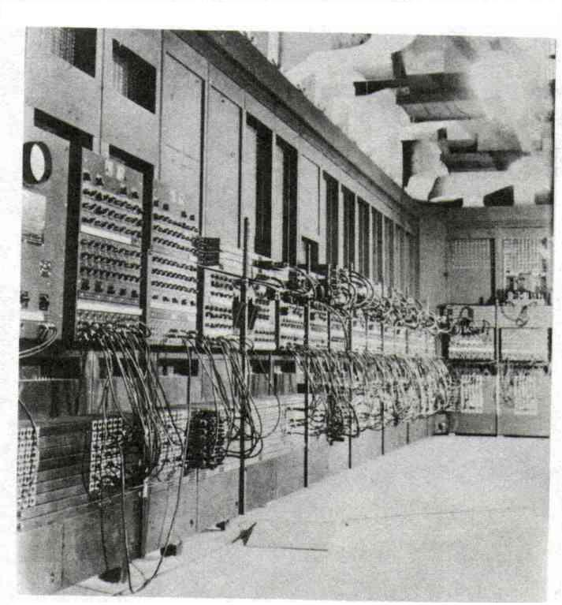
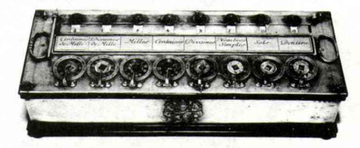
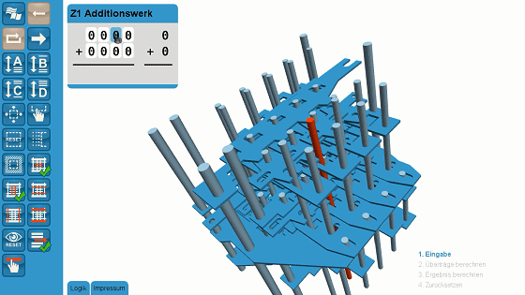
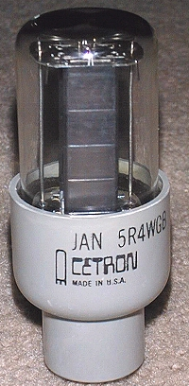
We are currently not planning on conquering the world. – Sergey Brin
1.2 操作系统的历史
09
计算机的发展
1642
1940
1945
1946
Pascal机械式计算器
康拉德.祖思机电式计算机Z2
莫契利和埃克特电子计算机ENIAC (Electronic Numerical Integrator And Computer)
冯·诺依曼现代
计算机EDSAC (Electronic Data Storage Automatic Computer)

Slide 13
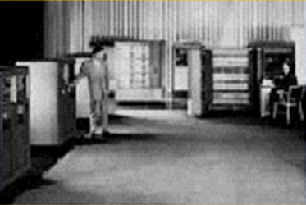
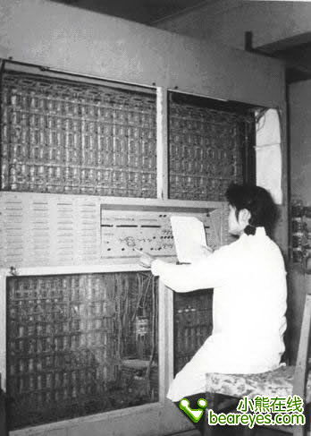
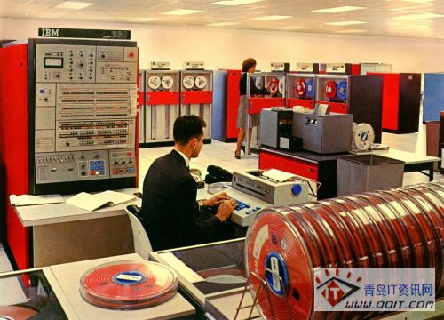
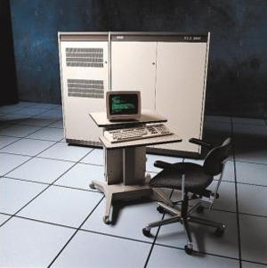
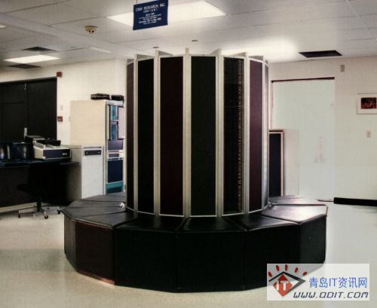
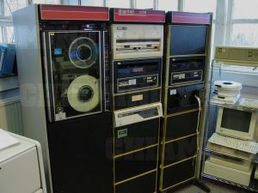
1.2 操作系统的历史
10
小结
1952年IBM 701
1958年中国第一台计算机DJS103
1964年第一台集成电路计算机IBM 360
1970年DEC PDP-11
1976年CRAY巨型矢量电子计算机
1986年 VAX 8800

Slide 14
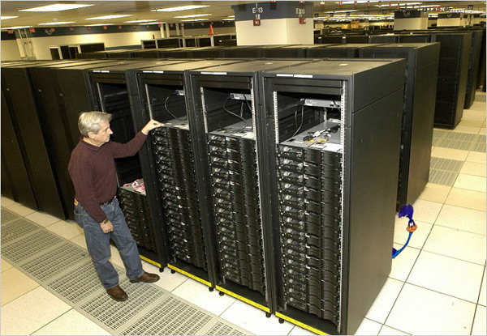
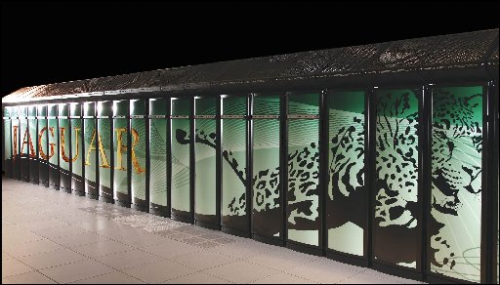
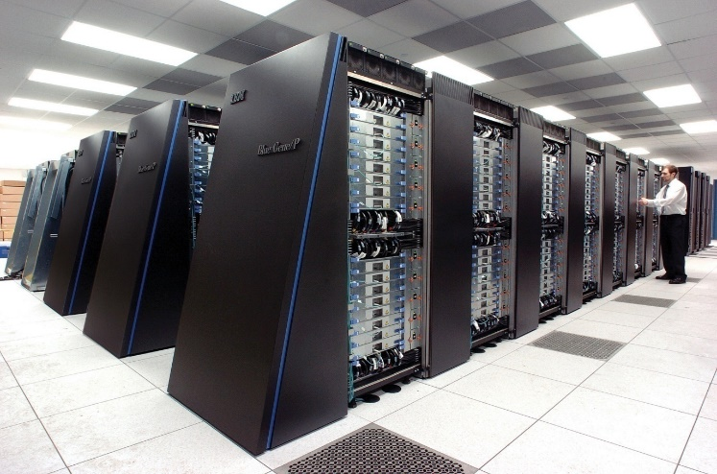
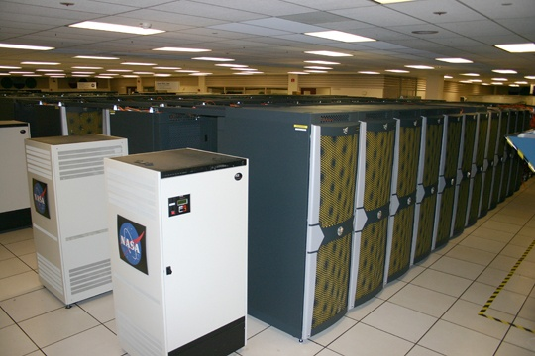
1.2 操作系统的历史
最快的四台超级计算机（截止到 2009.06）
1.IBM Roadrunner（走鹊）
129 600 个计算核心，1 105 000 GFLOPS（1105万亿）
2.Cray XT5 Jaguar（美洲虎）
150 152 个计算核心，1 059 000 GFLOPS（1059万亿）
3.IBM JUGENE-Blue Gene/P（蓝色基因）
294 912 个计算核心，825 500 GFLOPS（825万亿）
4.SGI Pleiades系统（昴宿星）
51 200 个计算核心，487 005 GFLOPS（487万亿）

Slide 15
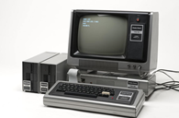
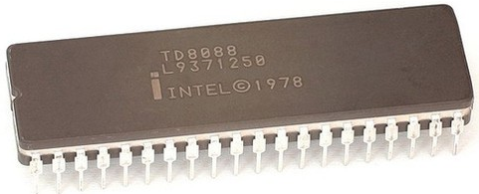
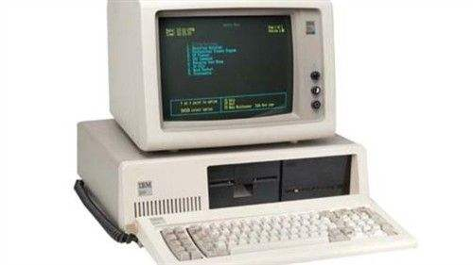
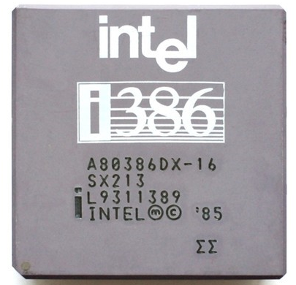
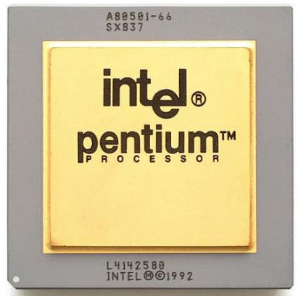
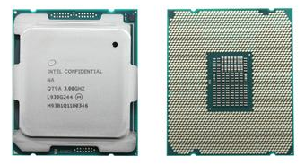
CPU速度=CPU频率×CPU核心数×CPU单周期浮点计算能力
11
1.2 操作系统的历史
微处理器的发展
Moore定律：芯片晶体管数目2~3年翻一番
1974年 8080 0.6万,10um,2M,0.37MIPS
1978年 8086 2.9万
1982年 80286 13.5万
1985年 80386 32万
1990年 80486 120万
1993年 Pentium 320万
1996年 Pentium Pro 550万
1997年 Pentium II 750万
2000年 Pentium IV 4200万
……
2006年 Core 2 Duo 2.91亿，2核
2011年 Core i7 990X 7.31亿,6核/12线程,32nm,3.5G,80GFLOPS(800亿次）
2020年 Core i9-10900K >100亿,10核/20线程,14nm,5.3G,>1000GFLOPS(1万亿次)

Slide 16
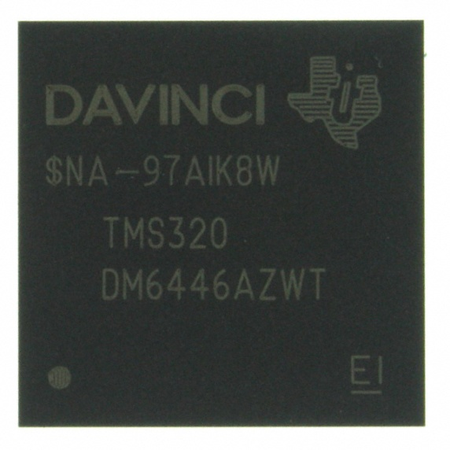
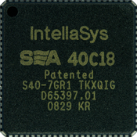
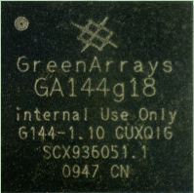
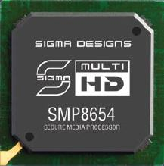
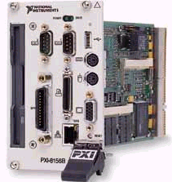
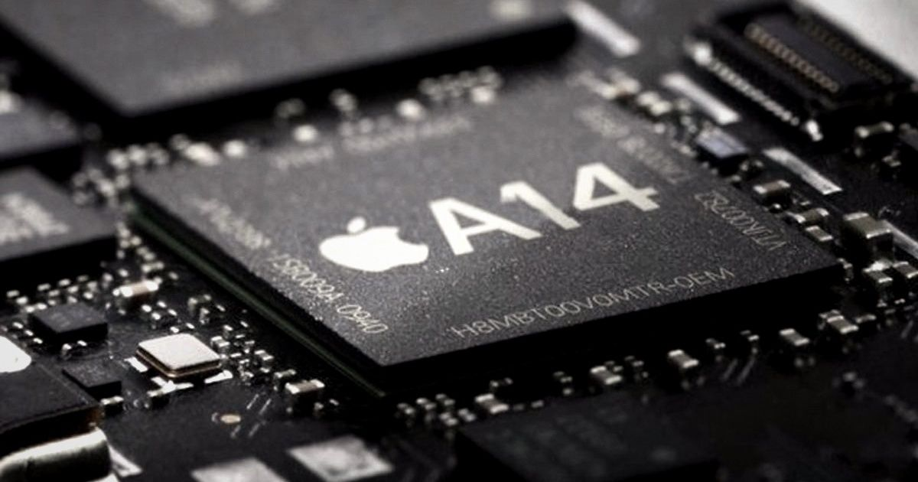
1.2 操作系统的历史
12
SEAforth 40核微处理器
GreenArrays GA144核微处理器
ARM+DSP媒体处理器TI DM6446
ARM+DSP媒体处理器Sigma8654
iPhone 12 A14处理器

Slide 17
1.2 操作系统的历史
13
操作系统的发展
操作系统伴随着计算机技术及应用的发展而发展
逐渐成为计算机系统的核心
01
02
03
04
05
1940s~1950s
电子管
无操作系统
1950s~1960s
晶体管
批处理系统
执行系统
1960s~1970s
集成电路
多道程序设计
1970s~1990s
LSI、VLSI
分时OS
实时OS
通用OS
嵌入式OS
.
21st
纳米集成电路
多处理器多核OS
网络OS
分布式OS

Slide 18
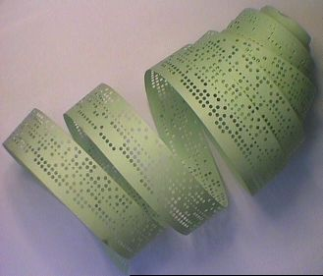
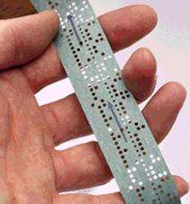
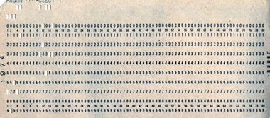
1.2 操作系统的历史
14
手工操作阶段
硬件特征：第一代计算机，运算速度慢
无操作系统，人工操作
用户直接用机器语言编写程序
把程序纸带或卡片装入输入机
输入机将程序和数据读入计算机
通过控制台开关启动程序运行
打印机输出计算结果
用户卸下纸带或卡片
问题：
一道程序独占计算机 – 串行操作，硬件利用率低
人工操作 – 慢
机器语言 | 汇编语言 | 高级语言
100 001 010 | ADD A，B | A=A+B

Slide 19
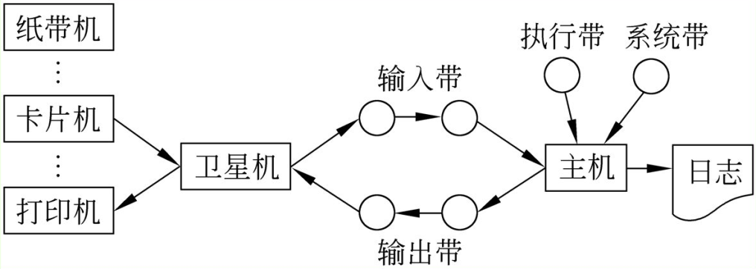
1.2 操作系统的历史
15
早期批处理—监督程序（Monitor）
硬件特征：
1950s末，计算机运行速度有很大提高
手工操作的速度和计算机处理速度之间的差异扩大
机器等待人工操作，浪费了昂贵的计算机资源
批处理系统
作业成批处理
监督程序（IO、编译、装配）自动依次处理一批作业（减少人工操作）
1. 联机批处理
输入输出设备直接和主机相连
缺点：快速的主机等待慢速的输入输出设备，浪费了主机时间
2. 脱机批处理（输入输出由专门的机器控制）
输入设备-卫星机-磁带-主机-磁带-卫星机-输出设备
提高了计算机的利用率
问题：作业运行过程中，无法与用户进行交互；任何出错将导致整个系统停顿

Slide 20
1.2 操作系统的历史
16
后期批处理—执行系统（Executive System）
硬件特征：
1960s初期，通道和中断技术获得进展
通道：控制一台或多台输入输出设备的专用部件，完成输入输出设备与主存之间的信息传输，无需CPU的干预 – 输入输出与CPU可并行工作
中断：主机接到外部信号时，停止原来的工作，转去处理外部事件，处理完毕后，回到原来的工作继续处理 – 输入输出完成后，可以通知主机
执行系统
主机、输入输出设备并行工作
实现了快速的联机批处理
内部中断可以克服错误停机，时钟中断可以解决死循环
问题
每次依然只能处理一个作业 – 计算机资源仍有浪费（主机空闲，或输入输出设备空闲）

Slide 21
1.2 操作系统的历史
17
多道程序系统
单道程序系统
输入
计算
输出
空闲
调入内存
CPU
调出内存
作业1
作业2
多道程序系统
调入内存
作业1
作业2
CPU
作业1
作业2
调出内存
作业1
作业2
多道：计算机内存中同时存放几道相互独立的程序
宏观上并行：同时在一个时间段内运行
微观上串行：轮流使用资源

Slide 22
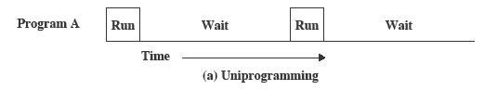
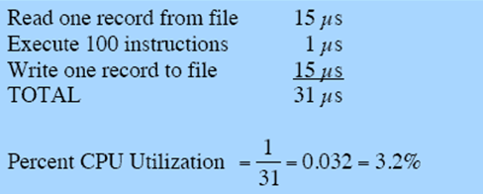
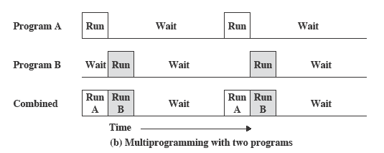
1.2 操作系统的历史
18
多道程序系统—作业过程中有IO

Slide 23
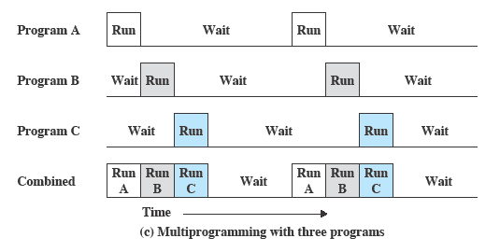
1.2 操作系统的历史
19
多道程序系统—作业过程中有IO

Slide 24
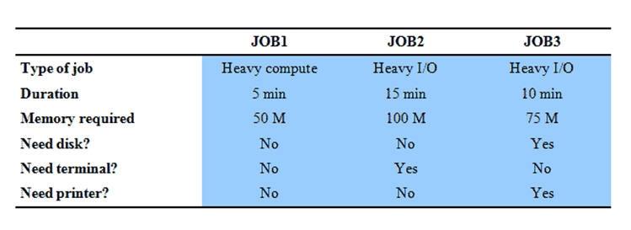
1.2 操作系统的历史
20
多道程序系统—三个作业的例子
CPU利用率 | 20% | 40%
内存利用率 | 33% | 67%
磁盘利用率 | 33% | 67%
打印机利用率 | 33% | 67%
总运行时间 | 30分钟 | 15分钟
吞吐率 | 6个作业/小时 | 12个作业/小时

Slide 25
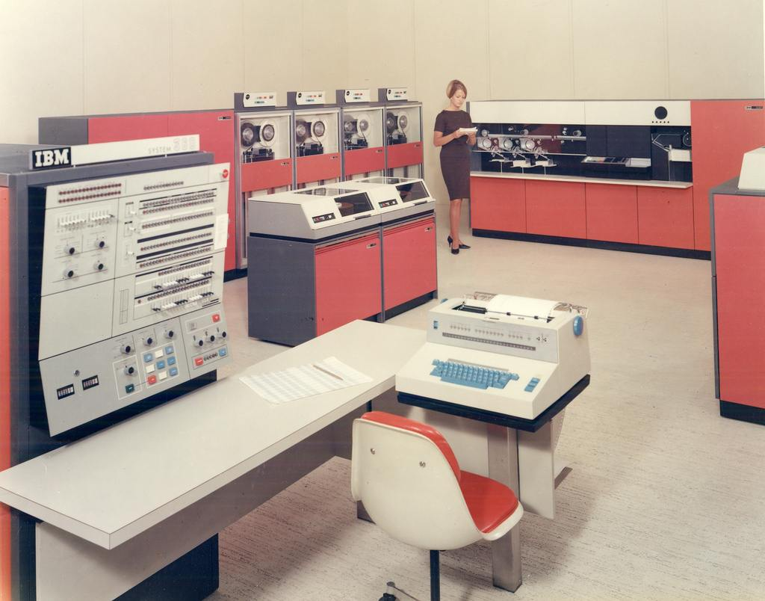
1.2 操作系统的历史
21
多道程序系统—操作系统趋于成熟
多道程序系统中要解决的新问题
多道程序共享计算机中的软硬件资源 – 同步和互斥
同时在内存中的程序较多，内存不够用 – 内存管理新技术（如覆盖、交换、虚拟存储等技术）
多道程序同时在内存中 – 内存保护
操作系统趋于成熟
逐渐出现：作业调度管理
处理机管理
存储器管理
外部设备管理
文件系统管理
……等等功能

Slide 26
1.2 操作系统的历史
22
分时操作系统（Time Sharing）
1960s中期
需要交互能力：批处理，提交后就脱离作业不能干预，出错后重来
需要独占机器：多个用户都想独占计算机，直接控制程序运行
CPU速度提高使分时交互成为可能
多个程序轮流运行
每个程序只能运行一个规定的时间（时间片），就必须暂停，让下一个程序运行
当时间片很短时，每个程序都能及时响应用户的交互
多用户分时操作系统
一台计算机可同时连接多个用户终端
每个用户可以通过终端联机使用计算机，感觉自己独占
用途转换，不再只是为了交互

Slide 27
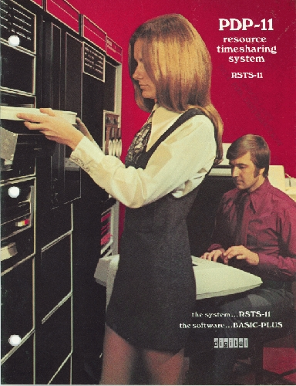
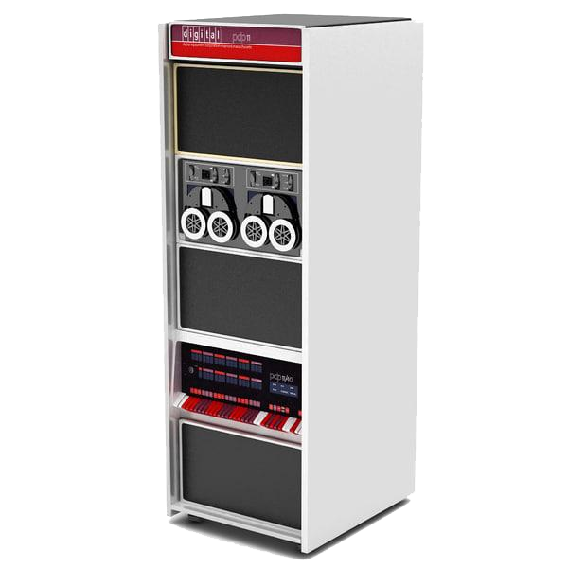
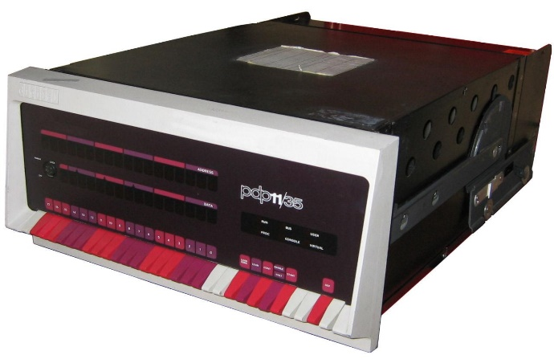

RT-11 OS
DEC PDP-11
55ms
55ms
55ms
……
……
VT-100 USER 1
VT-100 USER 2
VT-100 USER n

Slide 28

1.2 操作系统的历史
23
分时操作系统—与多道批处理程序的对比
MIT的CTSS（第一个分时系统，IBM709）
32000字内存，监控程序占5000字
当分配给一个交互用户时，将其程序和数据从磁盘载入到内存剩余的27000个字的空间内
系统时钟0.2秒产生一个时钟中断，系统将处理器分配给另一个用户
暂时退出的用户程序和数据被写回磁盘
PDP-11小型机

Slide 29

1.2 操作系统的历史
24
分时操作系统—CTSS例子
JOB1：15000，JOB2：20000，JOB3：5000，JOB4：10000

Slide 30
1.2 操作系统的历史
25
实时操作系统（Real-Time Operation System ,RTOS）
以足够快的速度响应外部中断，及时处理紧迫事件
要求系统在一定时间范围内（毫秒、微秒或更小）抢占式做出响应
其发展源自测控领域广泛的应用需求，例如，为实现不间断的远程观测，要求系统能够创建一系列并发任务。

Slide 31


02
实时/分时
Task1—图像采集任务，负责将CCD图象实时保存到存储设备上，中断触发
Task2—观测控制任务，负责暗场阵列CCD器件控制、提供各种观测命令
Task3—图像管理任务，负责图像设备的控制和显示
Task4—图像处理任务，负责消除误差、压缩变换
Task5—控制通信任务，负责与望远境跟踪伺服系统通信
Task6—动态装载任务，负责修改任务代码并动态装载
Task7—系统监测任务，负责实时监控CCD温度及相关设备状态，中断触发

Slide 32









10¹³/S

Slide 33






TASK5：
TASK2：
TASK1：
TASK3：
TASK4：
指定观测目标
启动CCD
CCD读
直方图、伪彩色
图像预处理
载入观测任务
CCD参数设置
DMA传输
图像显示
图像滤波
确定跟踪参数
观测命令
保存图像文件
图像编辑
图像变换
图像显示器
主机终端
CCD
高度
方位
设备及环境传感器
CCD阵列控制器
跟踪伺服系统
主控计算机
Interrupt
TASK1
TASK2
TASK3
TASK4
TASK5
TASK6
TASK7
图像采集任务CCD读
DMA传输
保存图像文件
……
观测控制任务启动CCD
CCD参数设置
观测命令
……
图像管理任务图像显示
直方图伪彩色
图像编辑
……
图像处理任务
图像预处理
图像滤波
图像变换
……
控制通信任务指定观测目标
载入观测任务
确定跟踪参数
……
动态装载任务编辑用户任务
动态装载任务
完成指定操作
……
系统监测任务CCD温度监测
设备状态监测
运行环境监测
……

Slide 34

1.2 操作系统的历史
26
通用操作系统
同时具有多道批处理、分时、实时处理的功能
1960s中期开始研发
规模庞大、功能复杂，付出了巨大的代价，但难以保证可靠性、可维护性、可理解性
但也有成功的系统 ，例如作为现代操作系统基础的UNIX（1969年AT&T），以其为基础形成的POSIX开放系统标准是至今为止唯一的操作系统标准
Ken Thompson
Dennis Ritchie

Slide 35



1.2 操作系统的历史
27
操作系统的进一步发展
1980s以后
PC操作系统
CP/M、MS-DOS、Windows、Linux、FreeBSD、Mac OS …
嵌入式操作系统
VxWorks、µc/OS-Ⅲ、 pSOS、RTLinux、FreeRTOS、Android…
网络操作系统（NOS）
在各自OS之上增加网络管理模块，包括通信、共享、安全、服务等，例如Netware、OS/2、Windows NT、Unix，之后不再特指

Slide 36
1.2 操作系统的历史
28
操作系统的进一步发展
分布式操作系统（Distributed Operating System,DOS）
要求一个统一的OS，负责全系统资源分配与调度
DOS试图在互连的计算机硬件上部署全新的分布式操作系统，全面管理系统中各自独立的计算机，以求呈现给用户一个单一的系统视图。在1980s，学界普遍追求这一目标，尽管产生了许多技术成果和实验系统，但却没有被用户和市场广泛接受。
基于微内核的DOS：Amoeba、Chorus、Mach …销声匿迹
分布式计算环境（Distributed Computing Environment,DCE）
在网络计算平台上部署DCE，提供开发工具和公共服务，支持分布式应用，在保证节点自治的前提下，实现资源共享和协同工作。1990s以来，业界普遍遵循这一技术路线，产生了一系列行之有效的技术和广为接受的产品。
CORBA、J2EE、Hadoop …

Slide 37
1.2 操作系统的历史
29
操作系统的功能
管理和控制计算机中的所有硬件、软件资源，组织工作流程
处理机管理
分配调度处理机资源
存储管理（内存、外存）
分配、保护、扩充、管理存储空间
设备管理
分配和管理通道、控制器、输入输出设备
保证设备独立性：向用户提供一个抽象的设备界面
文件系统管理（程序和数据）
信息读写、共享、保密、保护
提供工作环境和接口
提供系统调用供用户程序和其他系统程序调用
提供控制操作命令（还可能提供图形化的使用界面）

Slide 38

1.3 操作系统结构
30
无结构OS
早期操作系统
规模小，简单
功能有限
问题
混乱
不易维护和更新
不适合大规模系统开发
例子
MS-DOS，不划分模块。尽管MS-DOS有某种结构，其接口和功能层没有划分清楚
早期UNIX，受到硬件限制，原始UNIX操作系统由系统程序、内核两个独立部分组成

Slide 39

1.3 操作系统结构
30
操作系统代码规模迅速增长

Slide 40


1.3 操作系统结构
30
层次化结构OS
操作系统分为若干层，在低层上构建高层，底层（0层）为硬件，最高层（N层）为用户层，每层只使用低层次的功能和服务。层次结构只有相邻两层才能会话。
优点：简化了系统设计和实现，便于调试和升级维护
缺点：每层内容的定义困难，效率差
例子
THE：1968年Dijkstra开发，荷兰Electrologica X8（32内存）简单批处理系统
iOS：基于Mac OS X，增加部分功能性部件

Slide 41

1.3 操作系统结构
30
模块化结构OS
大部分现代操作系统采用模块结构
使用面向对象方法
每个核心部件分开
每个与其他模块的会话被称为接口
每个模块在需要时被加载到内核，类似于硬件的即插即用
总体而言，类似于分层方法，但更灵活。任意两个模块之间都可以会话。
例子：Solaris模块

Slide 42
1.3 操作系统结构
30
微内核OS结构
内核越来越大，越来越难管理，内核微型化：核内移出尽可能多功能到用户空间，仅包含进程/线程管理、低级存储器管理、中断和陷入处理
优点
扩张性——便于扩充微内核
移植性——便于移植操作系统到新架构系统上
可靠性——更稳定（更少的代码运行在核心态）、更安全
融入了面向对象技术，提供了对分布式系统的支持（C/S）
缺点
用户空间和内核空间通信的系统开销增加
解决办法：提出消息传递机制
例子：第一个微内核系统：CMU的Mach，QNX-基于微内核的实时操作系统，Windows NT、2000及后续版本

Slide 43

1.4 虚拟机
30
虚拟机技术
虚拟机（Virtual Machine）指通过软件模拟的具有完整硬件系统功能的、运行在一个完全隔离环境中的完整计算机系统。流行的虚拟机软件有VMware(VMWare ACE）、Virtual Box和Virtual PC。

Slide 44
1.4 虚拟机
30
虚拟机技术
时分复用技术
将单个CPU虚拟为多个虚拟CPU（多道程序技术）
将I/O设备虚拟为多个可同时操作的设备（临界资源的互斥访问、Spooling技术）
空分复用技术
将有限的物理存储虚拟为很大的虚拟地址空间
虚拟地址与物理地址变换
动态请求调入技术

Slide 45
1.4 虚拟机
30
虚拟机种类
高级语言虚拟机
模拟代码执行
目的：跨平台
JAVA VM （stack-based） 、Dalvik VM（register-based）、Forth VM （stack-based）
工作站虚拟机
Guest OS
目的：多个操作系统可以同时在一个计算机上使用
VMWare Station、Virtual Box、Virtual PC、Parallels Desktop
服务器虚拟机
多用户、多操作系统并存
目的：把一个物理计算机虚拟化为多个虚拟机

Slide 46
1.4 虚拟机
30
操作系统虚拟化与现有虚拟机技术
操作系统虚拟化
共享的操作系统虚拟化允许多个不同应用在一份操作系统拷贝的控制下隔离运行。单一的根操作系统（宿主操作系统）通过划分其特定部分，成为一个个隔离的操作执行环境，供程序运行。实际达到的效果和虚拟机技术类似，同样将一台物理服务器划分成了多个“虚拟”的操作系统实例，但运行效率较高。
两种技术的区别
操作系统虚拟化强调的是在单一操作系统内核实例的基础上实现虚拟化，这一点是它与虚拟机技术的最本质的不同。虚拟机技术，无论是VMM，Hypervisor，还是ParaVirtualization并行虚拟化，都是在多个虚拟的硬件层上安装多个Guest操作系统，然后再运行应用程序。

Slide 47


1.5 背景知识
30
与操作系统相关的主要硬件

Slide 48

1.5 背景知识
31
与操作系统相关的主要硬件

Slide 49

1.5 背景知识
32
指令的执行

Slide 50

1.5 背景知识
33
指令的执行—例子

Slide 51

1.5 背景知识
34
指令的执行—例子

Slide 52

1.5 背景知识
35
中断（Interrupts）
中断源：

Slide 53


1.5 背景知识
36
中断（Interrupts）

Slide 54

1.5 背景知识
37
中断（Interrupts）

Slide 55

1.5 背景知识
38
中断（Interrupts）

Slide 56

1.5 背景知识
39
中断（Interrupts）

Slide 57


1.5 背景知识
40
中断（Interrupts）

Slide 58

1.5 背景知识
41
存储器访问速度

Slide 59
操作系统基础
02
处理器管理、内存管理、文件管理、设备管理
进程管理
管理计算机系统资源、合理组织工作流程
目标和功能
实现对计算机资源的抽象（扩充机器，虚拟CPU、虚拟存储、虚拟设备）
操作系统
基本概念
用户与计算机系统之间的接口（命令接口、程序接口）
特征（并发/并行、共享、虚拟、异步）
单道/多道批处理
操作系统发展历程：
批处理OS
实时OS
分布式OS
分时OS
网络OS
CPU运行模式（系统态/用户态，特权指令）
硬中断：中断（外中断）和异常（内中断）
软硬件异常中断（强迫）、指令中断或Trap陷入（自愿）
程序运行环境
系统调用（UNIX：Trap.s、Trap.c、环境保护、参数传递、用户栈、用户核心栈）
程序的链接和装入（虚拟地址空间、动态重定位、装载时/运行时动态链接、OS Loader）₅₋₉
操作系统基础
程序运行时内存映像与地址空间（进程空间、text、rodata、data、bss、heap、stack）₃₋₂₉
分层式结构
操作系
统结构
模块化结构
微内核（进程/线程管理、低级存储管理、中断和陷入处理）₁₋₃₈
BIOS/UEFI
操作系
统引导
MBR/GPT
BIOS/MBR硬盘引导过程₈₋₆₉
虚拟机：时分/空分复用虚拟技术，高级语言语言虚拟机、工作站虚拟机、服务器虚拟机，操作系统虚拟化₁₋₄₃

Slide 60
后续课程安排
42
操作系统用户界面
进程管理
处理机调度
存储管理
文件系统
设备管理
Windows和Linux的资源管理研究

Slide 61

Thanks for coming
Have a nice day!

